Slide 1
Predlogi in organizacijske rešitve razširjenega programa v šol. letu 2019/20
Delovno srečanje z ravnatelji
Brdo, 14.3.2019
Tatjana Krapše, Zavod RS za šolstvo
vodja poskusa

Slide 2

Izvajanje razširjenega programa v poskusu
Predstavitev kurikularnega dokumenta RaP
Dr. Nataša Potočnik

Slide 3
IZODIŠČA ZA NAČRTOVANJE RaP
ŠTEVILO UČENCEV, KI POTREBUJEJO/SE ŽELIJO VPISATI V RaP:
  Od ure do ure
  Glede na starost/razred
DEJAVNOSTI IZ POSAMEZNEGA PODROČJA KD:
  Gibanje in zdravje za dobro telesno in duševno počutje
  Kultura in tradicija
  Vsebine iz življenja in dela osnovne šole
    Upoštevanje vsebin NIP-ov, ki jih šola vključi v vsebine KD
    Ponudba prehrane za vse učence
    Upoštevanje časa za samostojno učenje (domače naloge in drugo)
PRETVORBA OBSTOJEČE POIMENOVANI DEJAVNOSTI V NOVO POIMENOVANJE DEJAVNOSTI:
  Exelova tabela za načrtovanje, ki je bila uporabljena v začetku šol. l. 2018/19

Slide 4
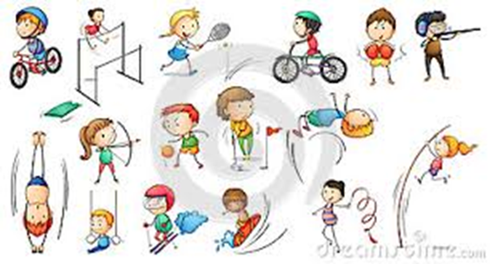


Izvajanje razširjenega programa OŠ
Šola pripravi ponudbo dejavnosti s posameznih področij glede na:
splošne usmeritve in priporočila,
potrebe in izražene interese učencev,
prostorske in kadrovske pogoje šole ter
možnosti, ki jih ponuja širše okolje.
Ponudba dejavnosti je za šolo obvezna, učenci pa se prostovoljno vključujejo.

Slide 5
Izhodišča za organizacijo in izvajanje razširjenega programa
V 1. razredu za razliko od preostalih razredov dejavnosti načrtujemo v homogenih skupinah. Pri tem je posebej priporočljivo, da vse dni v tednu izvajajo VI-dejavnosti isti učitelji oz. vzgojitelji (Priporočila MIZŠ ob uvedbi devetletke)
Učencem od 2. do 9. razreda šola ponudi dejavnosti, ki se lahko izvajajo v heterogenih skupinah.

Slide 6
Smiselno povezovanje sklopov in vsebin, pri čemer se dejavnosti praviloma izvajajo strnjeno v daljših časovnih obdobjih. Če se izvajajo v krajših časovnih obdobjih (npr. 2 meseca in ne celo polletje), je treba učencem zagotoviti vključenost v naslednjo dejavnost, ko se prva zaključi, torej skozi vse leto.
Pri načrtovanju dejavnosti sta priporočljiva interdisciplinarni pristop (med vsebinami posameznih področij) in izvajanje dejavnosti na različnih lokacijah v šoli in njeni okolici.

Slide 7
Vključevanje učencev v iste dejavnosti v več zaporednih obdobjih (polletjih/šolskih letih) - zagotoviti poglabljanje vsebin oz. jasno določiti, katere dejavnosti bodo nadgrajene in katere se ponavljajo in so vsakokrat namenjene drugi skupini učencev.
Vsebine neobveznih izbirnih predmetov tuji jezik, umetnost, računalništvo, šport in tehnika se izvajajo v enakem obsegu ur, kot to določa Zakon v osnovni šoli. Izvedbene oblike določi šola, ki pri tem upošteva časovno razporeditev preostalih dejavnosti razširjenega programa (in področja kurikularnega dokumenta).

Slide 8
Šola ponudi dejavnosti z vseh vsebinskih področij razširjenega programa (A/B/C) v obsegu ene tretjine ur celotnega razširjenega programa za vsako področje. Iz vsakega sklopa posameznega področja obvezno ponudi vsaj eno vsebino na letni ravni, da zagotovi uravnoteženo ponudbo. Izjema je prvo vzgojno-izobraževalno obdobje, v katerem šola na področju Kulturna in državljanska vzgoja ne ponudi vsebin iz sklopa tuji jeziki.

Slide 9
IZODIŠČA ZA NAČRTOVANJE RaP
ŠT. PROSTOVOLJNO VKLJUČENIH UČENCEV
DEJAVNOSTI, KI JIH PONUJAJO STR. DELAVCI OŠ
ČAS:
OD - DO
GIBANJE ZA ZDRAVJE IN DOBRO TELESNO TER DUŠEVNO POČUTJE
VSEBINE IZ ŽIVLJENJA IN DELA OŠ
ŞAMOSTOJNO IN SODELOVALNO UČENJE
PROSTA IGRA
MEDVRSTNIŠKO, MEDGENERACIJSKO, MEDNARODNO SODELOVANJE
IGRA, SAMOSTOJNO NAČRTOVANJE PROSTEGA ČASA
DOMAČE NALOGE
RAZISKOVANJE
IZDELAVA KARTE PROSTEGA ČASA
SREČANJAMEDSEBOJNA POMOČ TUJCEM
MEDGENERACIJSKA
GIBANJE
DEJAVNOST
DEJAVNOSTI
DEJAVNOST
ZDRAVJE IN VARNOST
HRANA IN PREHRANJEVANJE
DEJAVNOST
DEJAVNOST
DEJAVNOST
KULTURA IN TRADICIJA
KULTURA, UMETZNOST, DEDIŠČINA
KULTURNO-UMETNOSTNA VZGOJA
KULTURA SOBIVANJA
TUJI JEZIKI
SOCIALNO UČENJE
KULTURA POGOVORA
NARAVNA DEDIŠČINA IN VAROVANJE OKOLJA
TEHNIČNA KULTURA IN DEDIŠČINA

Slide 10
PRIMER UČENCA JK
(od 6.30-8.00 in od 12.15-16.05)
ponedeljek - petek
6.30 – 8.00
Pon. sreda
7.00-8.00
Torek, četrtek, petek
torek
12.15 – 13.05
13.05 – 14.20
Sreda - petek
13.05-15.15
13.05-16.05
12.15-14.20

Slide 11
Predlog za izdelavo MODELA RaP
1. Osnovni podatki
2. Izhodišča za izračun ur RaP-a
Naziv in naslov šole | Centralna šola |  | Podružnična šola |  | Šol. avtobus
OŠ | Št. učencev | Št. oddelkov | Št. učencev | Št. oddelkov | prihod | odhod
 | 841 OŠ 21 OŠ PP NIS | 33 OŠ 3 OŠ PP NIS 1 mobilni | 0 | 0 | med 6.28 in 7.50 | 13.00 14.30
Dejavnosti | Št. učencev |  | Št. skupin po nor. in stan.
Podaljšano bivanje | 1.r. | 104 | 4
 | 2.r. | 87 | 4
 | 3.r. | 78 | 4
 | 4.r. | 63 | 2
 | 5.r. | 46 | 2
Dop/dod p. (1 PU/oddelek) | 33 OŠ (na teden) 6 OŠ PP NIS (na teden) |  | 1482 ur letno
Interesne dej. | 72 (na teden), OŠ in OŠPP NIS |  | 2736 ur letno
ISP (0,5 PU/odd.) | 16,5 (na teden), samo OŠ |  | 627 ur letno
Jutranje v. (do 2 DU) | 17,5 (na teden), samo OŠ |  | 665 ur letno

Slide 12
Predlog za izdelavo MODELA RaP
1. Osnovni podatki
2. Izhodišča za izračun ur RaP-a
Število učencev | 4.r.
 |  | UM | 13 | 0,5 skupine
 |  | RAČ | 38 | 1,5 skupine
 |  | ŠPO | 26 | 1 skupine
 | 5.r. | TJN | 14 | 0,5 skupine
 |  | TIT | 15 | 0,5 skupine
 |  | UM | 10 | 0,5 skupine
 |  | RAČ | 39 | 1,5 skupine
 |  | ŠPO | 27 | 1 skupine
 | 6.r. | TJN | 16 | 1 skupina
 |  | TIT | 5 | 0,5 skupine
 |  | UM | 14 | 1 skupina
 |  | RAČ | 29 | 1 skupina
 |  | ŠPO | 29 | 1 skupini
 | 7
 | 8

Slide 13
DEJAVNOSTI RAZŠIRJENEGA PROGRAMA OŠ 2019/20
ZAP. ŠT. | DEJAVNOST | RAZRED V KATEREM SE IZVAJA | ŠTEVILO UR TEDENSKO | PREDVIDEN TERMIN IZVAJANJA | REZERVNI TERMIN IZVAJANjA | UČITELJ
1 | Dodatna podpora in pomoč pri učenju Kem | 9. | 1 | A-sreda 5.ura | torek -5ura
2 | Igriva matematika | 2., 3. | 1 | torek. 7. ura
3 | Dodatna podpora in pomoč pri učenju v 9.r | 9. | 1 | pon. 0.ura
4 | Dodatna podpora in pomoč pri učenju v 8.r | 8. | 1 | tor. 0.ura
5 | Dodatna podpora in pomoč pri učenju v 6.r | 6. | 1 | čet. 6.ura
6 | Dodatna podpora in pomoč učencem pri učenju (ISP) | zaenkrat 3. in 4. | 1 | torek, 6. ura
7 | Dodatna podpora in pomoč pri učenju4.a | 4.a | 1 | torek,o. ura-A
8 | Dodatna podpora in pomoč pri učenju4.a | 4.a | 1 | torek,0.ura-B
9 | Ročna dela | 4. in 5. | 1 | torek, 6.ura
10 | Borbeni in adrenalinski športi | 6-9 | 1 | petek, 0. ura | A:sre. 5.ura B:sre. 6.ura
11 | Oskrba živali | 6-9 | 1 | četrtek 7. ura
12 | Dodatna podpora in pomoč pri učenju 4.r | 4.b | 1 | torek, 0.ura A turnus
13 | Cici zbor | 1.,2. | 1 | Sreda 0.ura
14 | Otroški pevski zbor | 2.,3.,4.,5. | 2 | Ponedeljek, četrtek 0.ura
15 | Dodatna podpora in pomoč pri učenju 4.r | 4.b | 1 | torek, 0.ura B turnus
16 | Dodatna podpora in pomoč pri učenju | 2.A | 1 | Petek 0.ura
17 | Sproščanje in čuječnost | prva triada | 1 | torek, 0. ura
18 | Eko kotiček | OŠ Rače | 1 | četrtek 6. ura
19 | Učenje za uspešno opravljanje šolskih in domačih nalog | 6-9 | 1 | turnus A: torek 6.ura turnus B: ponedeljek 7. ura
20 | Dodatna pomoč in podpora učencem DDP | A | 1 | četrtek, o. ura
21 | Priprava na tekmovanja - Dodatna podpora in pomoč pri učenju (MAT, FIZ, ASTR) | 7., 8., 9. | 2 | ponedeljek in torek 0.ura (A in B turnus)
22 | Dodatna podpora in pomoč pri učenju MAT | 7. | 1 | četrtek 0. ura (A in B)
23 | Dodatna podpora in pomoč pri učenju DDP | 3. a | 1 | sreda 0. ura (A in B)

Slide 14
24 | Dodatna pomoč in podpora učencem DDP | 1.b | 1 | torek 0. ura (A in B) |  | UČITELJ
25 | Gledališče | 4., 5., 6. | 2, 5 | ponedeljek. 0.ura (4., 5.r) petek 0.ura (6.r)
26 | Dodatna podpora in pomoč pri učenju DDP | 3.b | 1 | četrtek 0. ura (A in B)
27 | Pravljice in izražanje | 1.triada | 1 | petek 0. ura (A in B)
28 | Kultura prehranjevanja | 3.b | 1 | sreda 6.ura (A in B)
29 | Učenje za uspešno opravljanje šolskih nalog | 6. a + 6. b | 1 | četrtek, 0. ura
30 | Delo z digitalno tehnologijo | 6.-9. razred | 1 | petek, 0. ura | torek, 0. ura
31 | Kulturno-umetnostna vzgoja | 7.a, 7. b razred | 1 | torek, 15.30 (A in B urnik) | po dogovoru
32 | Dodatna podpora in pomoč pri učenju SLJ | 6.a+ 6.b | 1 | ponedeljek, 7.30 (A+B)
33 | Priprava na tekmovanja, dodatna pomoč in podpora učencem | 5.b | 1 | sreda B 0. ura sreda A 2.ura
34 | Mladina in gore | 5. b + narava | skupaj več ur | sobota, nedelja
35 | Logika | 4. - 9. | več ur | već terminov | do tekmovanja
36 | Šah | 3. | 1 | ponedeljek 6. ura
37 | Šah | 4. in 5. | 1 | torek 0. ura
38 | Lego Robotika | 4. in 5. | 1 ali več | še ni določeno | po krompirjevih
39 | Lego Robotika | 6. - 9. | 1 ali več | še ni določeno | po krompirjevih
40 | Programiranje | 4. - 9. | 1 ali več | še ni določeno | po krompirjevih
41 | Bober | 4. - 9. | več | po dogovoru | do tekmovanja
42 | Hrvaščina 1 | 5. razred | 2 | sreda 7.30(A) petek 7.30 (A) torek 6. ura(B) sreda 7.30 (B)

Slide 15
43 | Hrvaščina 2 | 9. razred | 2 | sreda 6. ura(A) petek 6. ura(A) četrtek 6.(B) petek 7.30 (B) |  | UČITELJ
44 | Priprava na tekmovanja, dodatna pomoč in podpora učencem | 5. a | 1 | ponedeljek A 0. ura torek A,B 0. ura
45 | Šolska skupnost | - 9. r | 1 | četrtek 7.30 enkrat ali dvakrat mesečno
46 | Učenje za uspešno opravljanje šolskih in domačih nalog | 6. r. - 9.r | 1 | torek ( A in B urnik) 7.30-8.15
47 | NEMŠČINA drugi jezik | 6. a, 6. b | 2 | A: pon 7. 30 -8. 15 tor: 13.45 - 14. 30 B: pon 7. 30 -8. 15 tor: 12. 55 - 13.40
48 | LIKOVNO USTVARJANJE | 4.-9.R | 2 | PON: 7:30-8:15 SRE: 14:35-15:20 | ČETRTEK 7:30-8:15 TOREK 7:30-8:15
49 | PLES - FLAMENKO | 2.-8.r | 1 | pričetek novembra (15 ur) PONEDELJEK (A+B turnus) 13.45-14.30 (7.ura) | pričetek novembra (15 ur) SREDA (A+B turnus) 13.45-14.30 (7.ura)
50. | Kuharske delavnice | 5.-9. RAZRED | 1 | PO DOGOVORU
51 | Mladinski pevski zbor | 6. - 9. R. | 3 | tor., čet., pet., 0 ura
52 | Dodatna podpora in pomoč učencem | 2. B | 1 | čet. 0. ura

Slide 16
Področje: Gibanje in zdravje za dobro telesno in duševno počutje |  | Skupno število ur | 2294 | 69,5
Sklop: Gibanje
Predlagane vsebine | Ponujene/izvedene dejavnosti | Časovna razporeditev v šolskem letu | Letni fond ur | VIO | Učitelj
Gibanje za izboljšanje gibalne učinkovitosti | ŠŠT OŠ PP NIS - 7. do 9. razred | 1 | 25 | 3. VIO
Ustvarjanje z gibanjem | Ples in gledališče | 2 | 50 | 3. VIO
Ustvarjanje z gibanjem | Šolski plesni festival | 1 | 25 | 3. VIO
Gibanje za izboljšanje gibalne učinkovitosti | Sonček, Krpan | 1 | 25 | 1. in 2. VIO
Ustvarjanje z gibanjem | Moderni ples, 3. r. | 1 | 25 | 1. VIO
Gibanje za dobro počutje, umiritev in sprostitev | ZŽS, 1. raz. | 1 | 38 | 1. VIO
Gibanje za dobro počutje, umiritev in sprostitev | ZŽS, 1. raz. | 1 | 38 | 1. VIO
Gibanje za dobro počutje, umiritev in sprostitev | ZŽS, 7., 8., 9. raz. | 2 | 38 | 3. VIO
Gibanje za dobro počutje, umiritev in sprostitev | ZŽS, 7., 8., 9. raz. |  | 38 | 3. VIO
Korektivna vadba | ZŽS,OŠ PP NIS | 2 | 25 | 1., 2. in 3. VIO
Ustvarjanje z gibanjem | Šport, 6. razred | 2 | 60 | 2. VIO
Ustvarjanje z gibanjem | Šport, 4., 5. razred | 1 | 30 | 2. VIO
Staro poimenovanje dejavnosti
Interesne dejavnosti
Interesne dejavnosti
Interesne dejavnosti
Interesne dejavnosti
Interesne dejavnosti
Zdrav življenjski slog
Zdrav življenjski slog
Zdrav življenjski slog
Zdrav življenjski slog
Interesne dejavnosti
Neobvezni izbirni predmeti
Neobvezni izbirni predmeti

Slide 17
Sklop: Hrana in prehranjevanje
Predlagane vsebine | Ponujene/izvedene dejavnosti |  | Letni fond ur | Časovna razporeditev v šolskem letu | VIO | Staro poimenovanje dejavnosti
Zdrav in uravnotežen jedilnik | Kaj vem o sladkorni bolezni? |  | 25 | 1 | 3. VIO | Interesne dejavnosti
Različni načini prehranjevanja | Zeliščarski krožek - 3. razred |  | 25 | 1 | 1. VIO | Interesne dejavnosti
Zdrav in uravnotežen jedilnik | Zeliščarski krožek - 4. razred |  | 25 | 1 | 2. VIO | Interesne dejavnosti
Sklop: Zdravje in varnost
Predlagane vsebine | Ponujene/izvedene dejavnosti | Učitelj | Letni fond ur | Časovna razporeditev v šolskem letu | VIO | Staro poimenovanje dejavnosti
Skrb za lastno varnost in varnost drugih | Prometno kolesarski krožek, 4. r. (teorija) |  | 25 | 1 | 2. VIO | Interesne dejavnosti
Skrb za lastno varnost in varnost drugih | Prometno kolesarski krožek, 4. r. |  | 25 | 1 | 2. VIO | Interesne dejavnosti
Skrb za lastno varnost in varnost drugih | Prometno kolesarski krožek, 4. r. |  | 25 | 1 | 2. VIO | Interesne dejavnosti
Skrb za lastno varnost in varnost drugih | Prometno kolesarski krožek, 4. r. |  | 25 | 1 | 2. VIO | Interesne dejavnosti
Varna mobilnost | Kolesarski krožek |  | 25 | 1 | 3. VIO | Interesne dejavnosti
Varna mobilnost | Kolesarski izpit, 5. r. (vožnja) |  | 23 |  | 2. VIO | Kolesarski izpit
Varna mobilnost | Kolesarski izpit OŠ PP NIS |  | 5 |  | 2. VIO | Kolesarski izpit
Preprečevanje odvisnosti | Izštekani |  | 25 | 1 | 3. VIO | Interesne dejavnosti
Kemijska varnost ali kako živeti z nevarnimi stvarmi vsakdana | Kemijska varnost |  | 25 | 1 | 2. VIO | Interesne dejavnosti
Telesno in duševno zdravje ter počitek | Prva pomoč |  | 25 | 1 | 3. VIO | Interesne dejavnosti
Telesno in duševno zdravje ter počitek | Jutranje varstvo 1. razred |  | 665 | 17,5 | 1. VIO | Jutranje varstvo
 |  |  | 1010 | 27,5

Slide 18
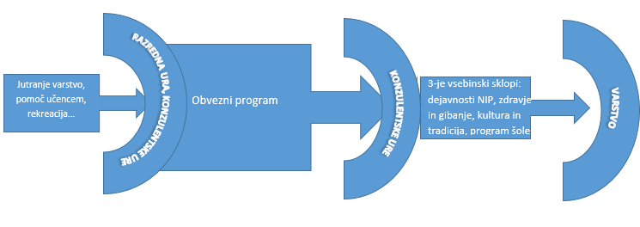
IZVEDBENI MODELI
Model A: tradicionalni / fiksni model
DEJAVNOSTI
RaP
Vsebine iz življenja in dela OŠ
JUTRANJE
VARSTVO
1. PODROČJE – gibanjE IN ZDRAVJE za dtd
1. – 3. razreda

Slide 19
Primer urnika prikazuje klasičen način načrtovanja OPB, le da so dejavnosti drugače poimenovane. Iz urnika ni razvidno kolikšen delež dejavnosti je zastopan iz 1., koliko iz 2. in koliko iz tretjega področja KD
PONEDELJEK
Za 1. r. bi to bilo vredu
URA | RaP – 1. skupina | RaP – 2. skupina | RaP – 3. skupina | RaP – 4. skupina | RaP – 5. skupina
9.45-9.55 | Rekreativni odmor
11.35–12.25 | Logično matematična dejavnost | Ustvarjanje | Zmorem
12.25–13.15 | Prehranjevanje in sprostitev
 |  | Prehranjevanje in sprostitev | Še več tehnike | Še več športa | Prvi koraki v nemščino
13.15–14.05 | Od jeseni do poletja | Talent show | Računalniško opismenjevanje
 |  |  |  | Zmorem
14.05–14.55 | Učimo se skupaj | Potepamo se po SLO
14.55–15.45 | Gibalnice

Slide 20
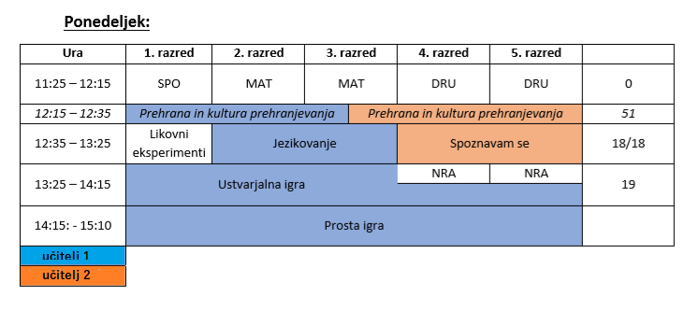
za 1. r. to naj ne bi bilo tako, razen v specifičnih primerih

Slide 21
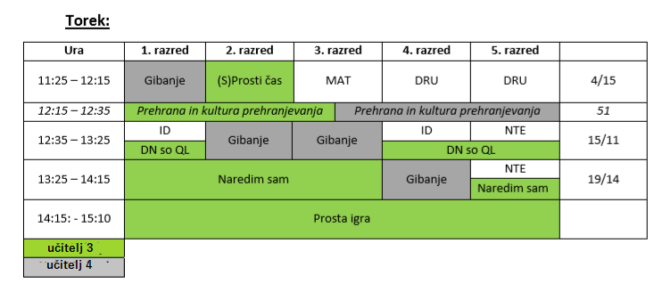

Slide 22
Urnik prikazuje več možnih rešitev, ki sledijo določenim priporočenim organizacijskih izvedbam in sicer:
- Heterogenost skupin
- Izbirnost med vsaj dvema dejavnostma, ki potekata istočasno
- Fleksibilna organizacija urnika RaP, ki se pojavlja skozi cel dan (pred, med in po obveznem učnem programu)
 | PONEDELJEK | TOREK | SREDA | ČETRTEK | PETEK
6.15-7.15/1.sk 7.15-8.15/ (2. sk. JV) | Razgibani v nov dan Začnimo dan z zajtrkom V nov dan z glasbo | Razgibani v nov dan Začnimo dan z zajtrkom V nov dan z glasbo | Razgibani v nov dan Začnimo dan z zajtrkom Pravljične urice s poustvarjanjem | Razgibani v nov dan Začnimo dan z zajtrkom V nov dan z glasbo | Razgibani v nov dan Začnimo dan z zajtrkom Družabne igre
7.30-8.15 | MPZ (39) (Vaje potekajo po glasovih) | Odbij žogico (4.-6.r.) (15) Bodi moj tutor (1.-9.r.) (16) Prva pomoč (1.-9.r.) (20) Viharim možgane (1.-4.r.) (30) | Olgica TV (4.-6.r.) (27) Šah-mat (4.-9.r.) (5) Šolski novinarji (7.-9.r.) (17) | Odbij žogico (4.-6.r.) (14) Knjižni molji III. VIO (19) | MPZ (39) Nemščino se učim se znanja veselim (4.-9.r.) (34) Matematični izzivi (6.-9.r.) (6)
 | 7.45-8.15 /Jutranji pedagoški pogovor za vse strokovne delavce
8.20-9.05 | Pouk
ODMOR | 5 min aktivni odmor (izmenjaje a/b oddelek) | 5 min aktivni odmor (izmenjaje a/b oddelek) | 5 min aktivni odmor (izmenjaje a/b oddelek) | 5 min aktivni odmor (izmenjaje a/b oddelek) | 5 min aktivni odmor (izmenjaje a/b oddelek)
9.25-10.10 | Aktivnosti sproščanja in umiritve I.VIO (5-8 minut, po oddelkih) | Pouk
ODMOR | 5 min aktivni odmor (izmenjaje a/b oddelek) | 5 min aktivni odmor (izmenjaje a/b oddelek) | 5 min aktivni odmor (izmenjaje a/b oddelek) | 5 min aktivni odmor (izmenjaje a/b oddelek) | 5 min aktivni odmor (izmenjaje a/b oddelek)
10.30-11.15 |  |  | Pouk
11.20-12.05 | Aktivnosti sproščanja in umiritve II.VIO (5-8 minut po oddelkih) | Pouk
 | Aktivnosti sproščanja in umiritve III. VIO (5-8 minut po oddelkih) Cici zbor 1. r (1. r. še ni v celoti preizkušen)
13.00-13.45 | Načrtuj, izdelaj, uporabi (4.-6.r.) (9) Ansambelska igra (10) | Čebelica, moja prijateljica (3.-9.r.) (9) MPZ (39) Mi smo košarkarji (7.-9.r.) (26) Poskusi s snovmi iz vsakdanjega življenja (4.-6. r.) (39) Olgica TV (7.-9.r.) (23) | Joga za vsak dan (1.-3.r.) (50) OPZ (39) Šolski novinarji (4.-6.r.) (32) Poskusi s snovmi iz vsakdanjega življenja (7.-9.r.) (20) Ustvarjajmo z lutkami (4.-9.r.) (23) | Odklopi me (4.-9.r.) (15) Načrtuj, izdelaj, uporabi Go-Car-GO (7.-9.r.) (12) Klepetalnica za otroke (4.-6.r.) (?) Mini teater (4.-9.r.) (17) 13.30-14.15 Ljudski običaji in igre naše preteklosti (1.-9.r.) (13) | OPZ (39)
 | Kuhajmo zdravo (4.-9.r, na 14 dni) (5)
 |  | 13.00-14.50 Računalniško razmišljanje (4.-6.r.) (48)
 |  | 13.15-14.45 Kaj veš o prometu (6.-9.r.) (0)
13.50-14.35 | Nemščino se učim se znanja veselim (4.-9.r.) (34) 13.45-14.30 Vesela šola (4.-9.r.) (5) 13.45- 14.30 Gibalno ustvarjanje z glasbo (1.-3.r.) (43) |  | Joga za vsak dan (4.-9.r.) (20) | Tutorstvo (1.-9.r.) (16)
14.05-14.50 | Mi smo košarkarji (1.-6.r.) (30) Foto in video (6.-9.r.) (18) Jezikajmo po francosko (4.-9.r.) (23) | MPZ (39) Matematični izzivi (6.-9.r.,) (6) | Ustvarjajmo z lutkami (4.-9.r.) (23) | Odklopi me (4.-9.r.) (14) | Cici zbor (2. r.) (33) Jezikajmo po francosko (4.-9.r.) (23)
14.45-15.30 |  |  | Žogarija (1.-5-r.) (33) | Planinske urice (1.-9.9.r.)(40)
15.30-16.20

Slide 23
10.30-11.15 |  |  | Pouk
11.20-12.05 | Aktivnosti sproščanja in umiritve II.VIO (5-8 minut po oddelkih) | Pouk
 | Aktivnosti sproščanja in umiritve III. VIO (5-8 minut po oddelkih) Cici zbor 1. r (1. r. še ni v celoti preizkušen)
13.00-13.45 | Načrtuj, izdelaj, uporabi (4.-6.r.) (9) Ansambelska igra (10) | Čebelica, moja prijateljica (3.-9.r.) (9) MPZ (39) Mi smo košarkarji (7.-9.r.) (26) Poskusi s snovmi iz vsakdanjega življenja (4.-6. r.) (39) Olgica TV (7.-9.r.) (23) | Joga za vsak dan (1.-3.r.) (50) OPZ (39) Šolski novinarji (4.-6.r.) (32) Poskusi s snovmi iz vsakdanjega življenja (7.-9.r.) (20) Ustvarjajmo z lutkami (4.-9.r.) (23) | Odklopi me (4.-9.r.) (15) Načrtuj, izdelaj, uporabi Go-Car-GO (7.-9.r.) (12) Klepetalnica za otroke (4.-6.r.) (?) Mini teater (4.-9.r.) (17) 13.30-14.15 Ljudski običaji in igre naše preteklosti (1.-9.r.) (13) | OPZ (39)
 | Kuhajmo zdravo (4.-9.r, na 14 dni) (5)
 |  | 13.00-14.50 Računalniško razmišljanje (4.-6.r.) (48)
 |  | 13.15-14.45 Kaj veš o prometu (6.-9.r.) (0)

Slide 24
13.00-13.45 | Načrtuj, izdelaj, uporabi (4.-6.r.) (9) Ansambelska igra (10) | Čebelica, moja prijateljica (3.-9.r.) (9) MPZ (39) Mi smo košarkarji (7.-9.r.) (26) Poskusi s snovmi iz vsakdanjega življenja (4.-6. r.) (39) Olgica TV (7.-9.r.) (23) | Joga za vsak dan (1.-3.r.) (50) OPZ (39) Šolski novinarji (4.-6.r.) (32) Poskusi s snovmi iz vsakdanjega življenja (7.-9.r.) (20) Ustvarjajmo z lutkami (4.-9.r.) (23) | Odklopi me (4.-9.r.) (15) Načrtuj, izdelaj, uporabi Go-Car-GO (7.-9.r.) (12) Klepetalnica za otroke (4.-6.r.) (?) Mini teater (4.-9.r.) (17) 13.30-14.15 Ljudski običaji in igre naše preteklosti (1.-9.r.) (13) | OPZ (39)
 | Kuhajmo zdravo (4.-9.r, na 14 dni) (5)
 |  | 13.00-14.50 Računalniško razmišljanje (4.-6.r.) (48)
 |  | 13.15-14.45 Kaj veš o prometu (6.-9.r.) (0)
13.50-14.35 | Nemščino se učim se znanja veselim (4.-9.r.) (34) 13.45-14.30 Vesela šola (4.-9.r.) (5) 13.45- 14.30 Gibalno ustvarjanje z glasbo (1.-3.r.) (43) |  | Joga za vsak dan (4.-9.r.) (20) | Tutorstvo (1.-9.r.) (16)
14.05-14.50 | Mi smo košarkarji (1.-6.r.) (30) Foto in video (6.-9.r.) (18) Jezikajmo po francosko (4.-9.r.) (23) | MPZ (39) Matematični izzivi (6.-9.r.,) (6) | Ustvarjajmo z lutkami (4.-9.r.) (23) | Odklopi me (4.-9.r.) (14) | Cici zbor (2. r.) (33) Jezikajmo po francosko (4.-9.r.) (23)
14.45-15.30 |  |  | Žogarija (1.-5-r.) (33) | Planinske urice (1.-9.9.r.)(40)
15.30-16.20

Slide 25
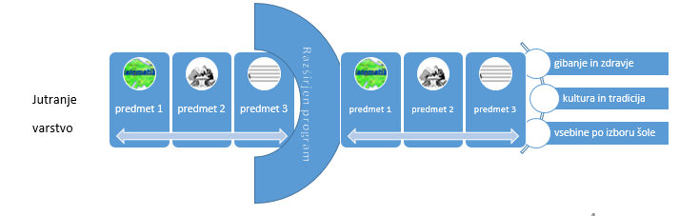
IZVEDBENI MODELI
Model B: fleksibilni model
Dejavnosti RaP
Vsebine iz življenja in dela OŠ
4. – 9. razreda

Slide 26
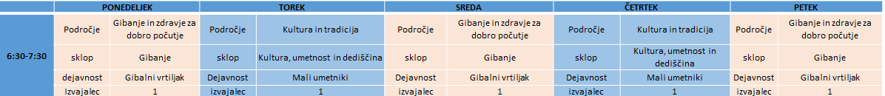
PRIMER FLEKSIBILNEGA URNIKA
Dejavnosti RaP

Slide 27
PRIMER FLEKSIBILNEGA URNIKA
Dejavnosti RaP

Slide 28
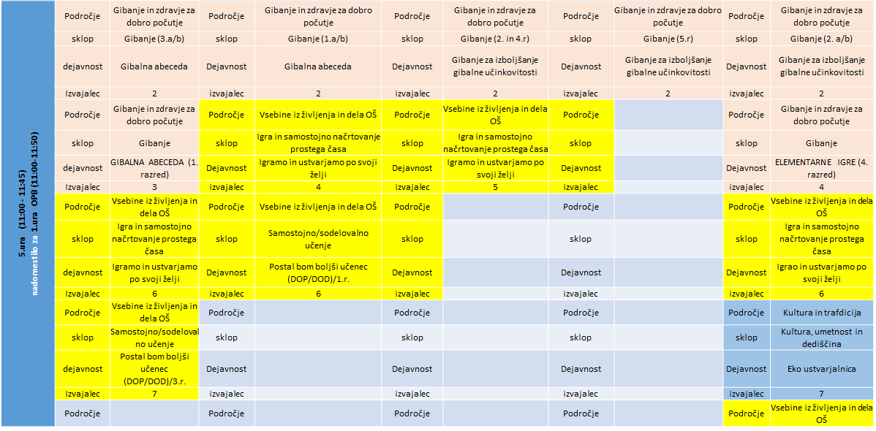
Dejavnosti RaP

Slide 29

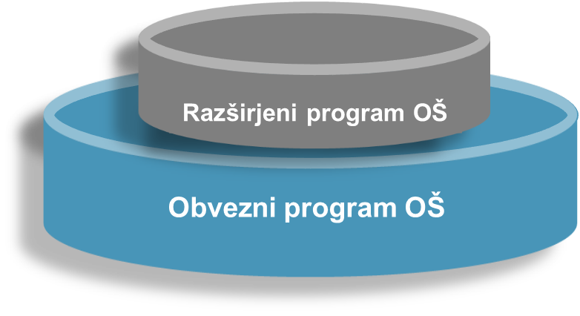
Izvajanje razširjenega programa sledi temeljnemu namenu RAP v OŠ …
Zdrav in celosten osebnostni razvoj (individualnost),
bolj poglobljeno spoznavanje učencev,
medsebojno sodelovanje,
razvijanje kakovostnih odnosov – večja motiviranost za doseganje ciljev OŠ-programa.
Notes:
celosten osebnostni razvoj, ki sledi njihovim individualnim zmožnostim, interesom, talentom in potrebam, ob smiselnem upoštevanju individualnih aspiracij in pričakovanj. Razširjeni program osnovne šole omogoča tudi bolj poglobljeno spoznavanje učencev in prispeva k medsebojnemu sodelovanju in razvijanju kakovostnih odnosov med strokovnimi delavci in učenci, kar pomembno pripomore k večji motiviranosti obojih za doseganje ciljev osnovnošolskega programa v celoti.

Slide 30


Sledi doseganju ciljev in načelom
Večja možnost za udejanjanje načela individualizacije,
Zagotavljanje optimalnega učnega okolja za učenke in učence,
izzivi pri usvajanju znanja,
prostor za razvijanje posebnih talentov in nadarjenosti učenk in učencev.

Slide 31

Raven načrtovanja in izvedbe
Smiselno povezovanje in dopolnjevanje dejavnosti,
velika mera organizacijske prožnosti,
časovno strnjeno izvajanje dejavnosti v posameznih sklopih in na posameznih področjih.
Primeri:
modularno izvajanje dejavnosti v krajših časovnih obdobjih
en nabor dejavnosti za prvo polletje in drug nabor za drugo polletje,
drugi modeli.

Slide 32
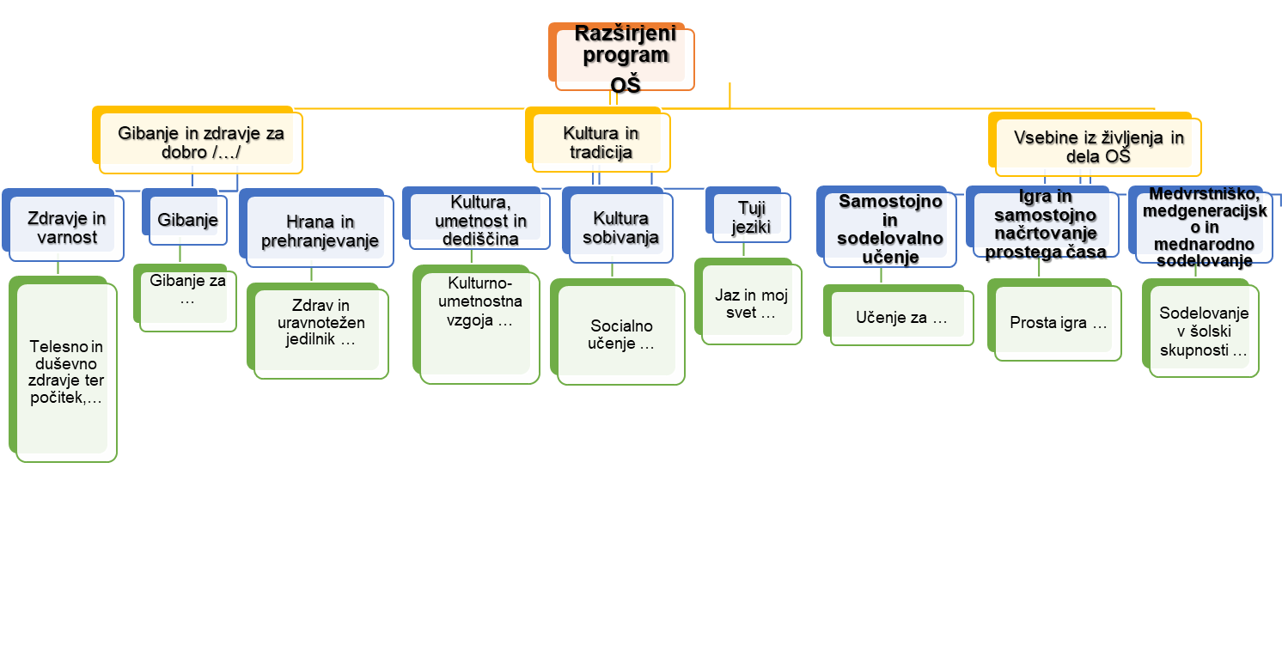
področje
sklop
vsebine

Slide 33
Znanja izvajalcev dejavnosti razširjenega programa
V prvem vzgojno-izobraževalnem obdobju osnovne šole dejavnosti izvajajo:
učitelj razrednega pouka (praviloma),
vzgojitelj predšolskih otrok (vse dejavnosti razširjenega programa v 1. razredu, izvajanje vsebin umetnosti in vsebin koncepta interesne dejavnosti v 9-letni osnovni šoli),
rehabilitacijski pedagog, socialni pedagog, pedagog, inkluzivni pedagog, psiholog, defektolog (delo z otroki s PP).

Slide 34
V drugem vzgojno-izobraževalnem obdobju osnovne šole dejavnosti izvajajo:
učitelj razrednega pouka (praviloma vse dejavnosti, razen dejavnosti vsebin tehnika in tehnologija ter računalništvo, za dodatni tuji jezik pa mora imeti dodatna znanja s področja ustreznega tujega jezika – izhajajoč iz znanj izvajalcev, navedenih v UN NIP in TJ),
vzgojitelj predšolskih otrok (izvajanje vsebin umetnosti in vsebin koncepta interesne dejavnosti v 9-letni osnovni šoli),
učitelj predmetnega pouka,
specialni rehabilitacijski pedagog, socialni pedagog, pedagog, inkluzivni pedagog, psiholog, defektolog (delo z otroki s PP).

Slide 35
V tretjem vzgojno-izobraževalnem obdobju osnovne šole dejavnosti razširjenega programa izvajajo:
učitelji predmetnega pouka (praviloma),
strokovni delavci šolske svetovalne službe (npr. karierna orientacija, delo z nadarjenimi ipd., učenje učenja, socialna vključenost …),
strokovni delavci, ki izvajajo vsebine v 9-letni osnovni šoli.

